Slide 1
Una guida alla gestione e alla presentazione delle montature

Slide 2
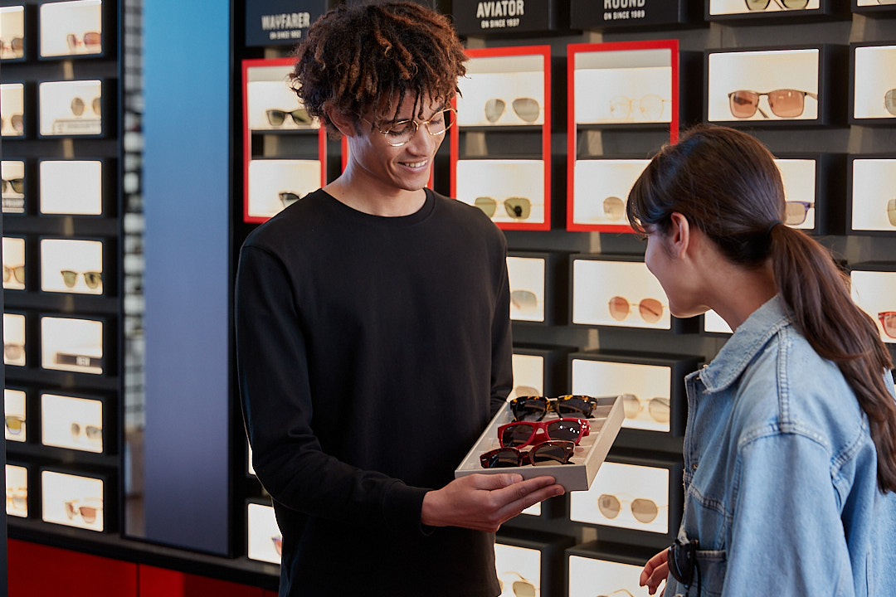

Perché è importante saper gestire le montature
Nel tuo lavoro quotidiano, le montature sono tra gli articoli più preziosi in negozio e devono essere maneggiate con la massima cura, soprattutto quando le presenti ai clienti.
Un'attenta manipolazione garantirà la loro sicurezza e longevità, mettendo in mostra anche la tua professionalità, attenzione ai dettagli e rispetto per il loro valore. Ancora più importante, è maneggiare le montature con sicurezza, questo rassicurerà i tuoi clienti che stanno ricevendo un servizio di alta qualità e che il loro acquisto è in buone mani.
Per raggiungere questo obiettivo, le tue responsabilità includono:
Maneggiare le montature con cautela
Pulirli accuratamente
Assicurarsi che si adattino correttamente ai clienti
Presentazione e spiegazione delle caratteristiche, dei materiali e dei vantaggi di ogni montatura
Ricordare
Padroneggiare queste abilità creerà fiducia e rafforzerà il valore sia delle montature che del tuo servizio.

Slide 3
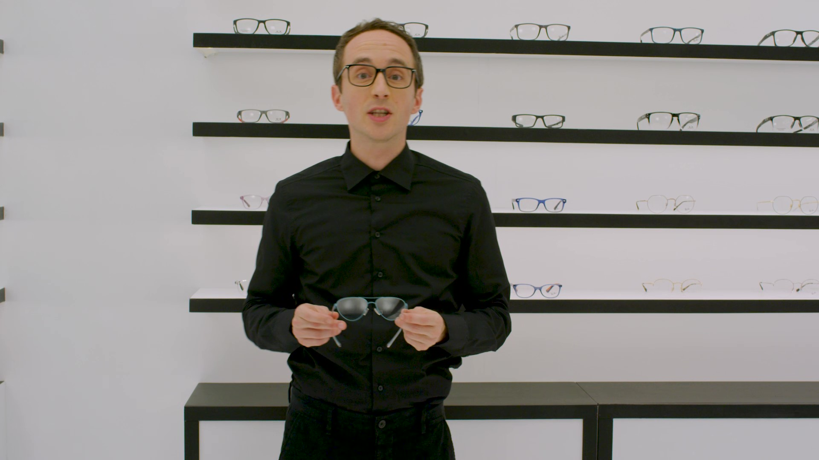
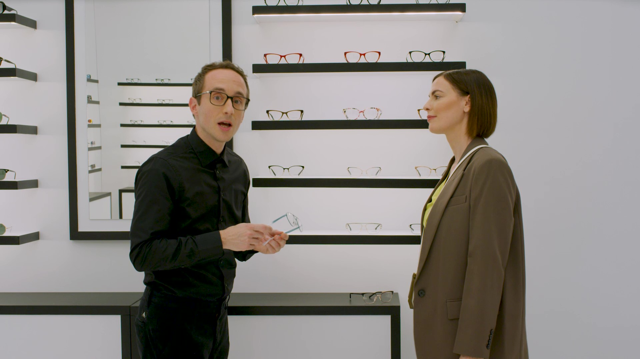
Le regole fondamentali per la presentazione delle montature
Per essere un consulente di montature di fiducia, il modo in cui gestisci e presenti le montature ai clienti è molto importante. In effetti, è essenziale conoscere il modo migliore per farlo, poiché ha un impatto diretto sulla customer experience.
Più applicherai queste regole fondamentali, più sarai in grado di acquisire sicurezza e facilità.
REGOLA 1
Evidenzia i dettagli unici di ogni montatura
Quando presenti gli occhiali a un cliente, assicurati di sottolineare tutti i dettagli interessanti. Ciò potrebbe includere loghi speciali sulle aste, l'uso di materiali raffinati o cerniere flessibili.

Slide 4
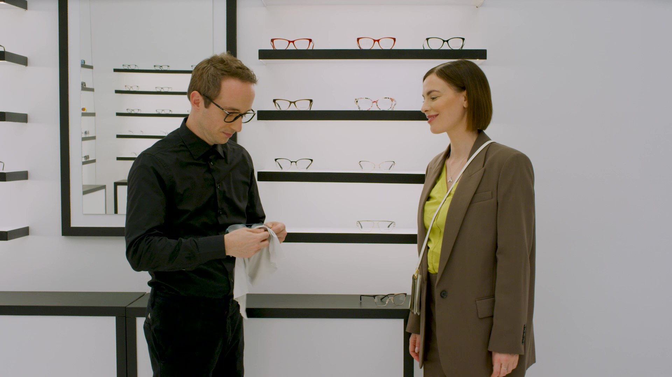

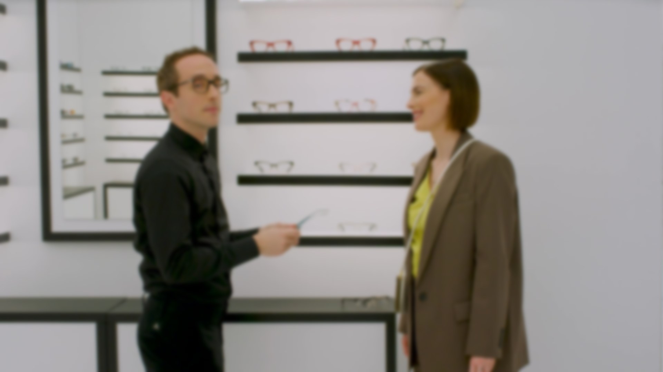
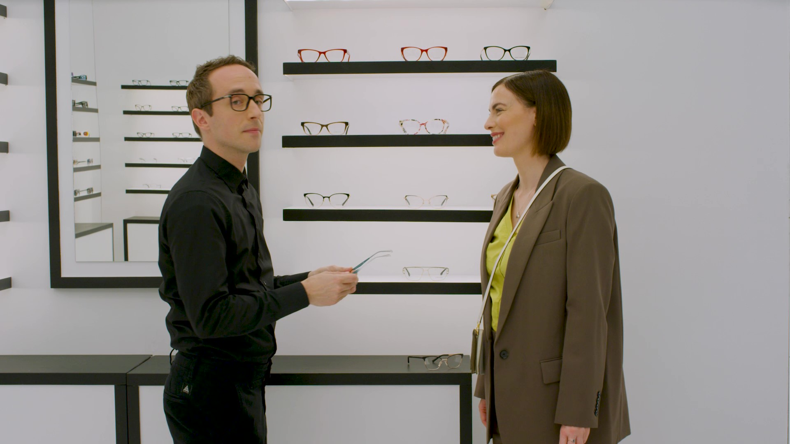
REGOLA 2
Pulisci gli occhiali con un panno in microfibra
Prima di far provare gli occhiali al tuo cliente, puliscili sempre con un panno in microfibra per assicurarti che siano immacolati.
Ricorda
Se il cliente indossa i propri occhiali, assicurati di dargli abbastanza tempo per rimuoverli e riporli in un luogo sicuro prima di provare il nuovo paio che stai proponendo.
REGOLA 3
Tieni la montatura per la parte anteriore e lascia che il Cliente la prenda per le aste
Dopo aver pulito gli occhiali e aver riposto il panno, tieni la montature per la parte anteriore e passala al cliente per tenerla per le aste. In questo modo, il cliente può provare gli occhiali senza toccare le lenti.

Slide 5
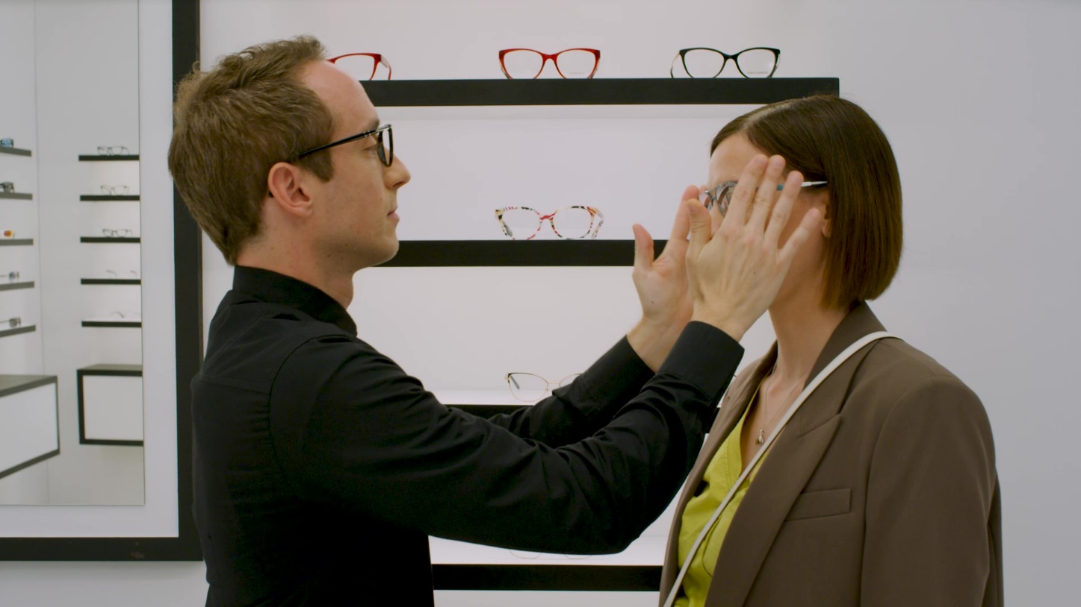
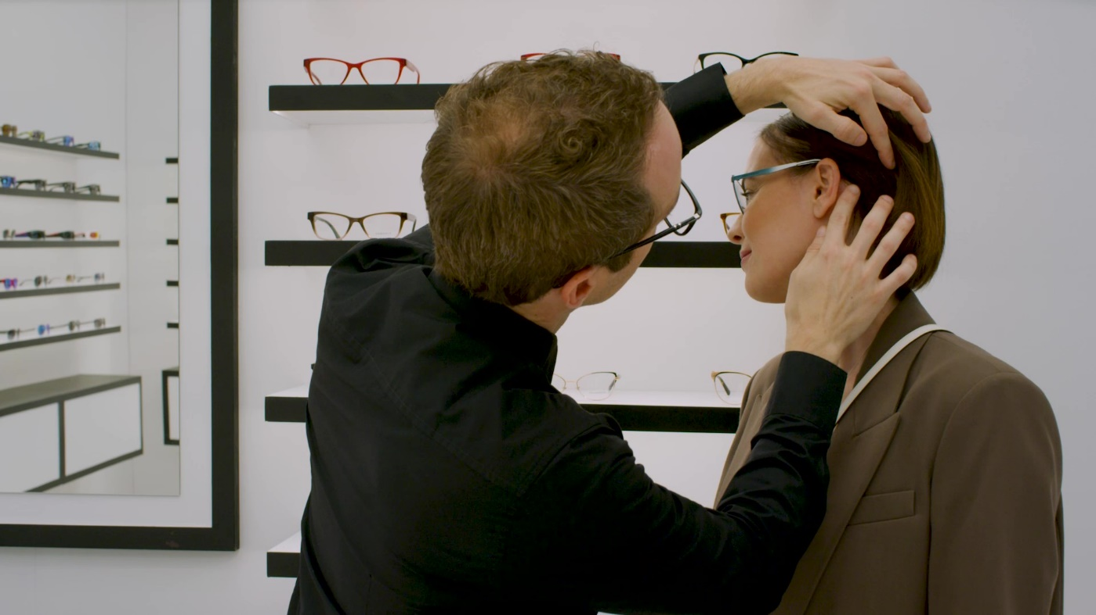
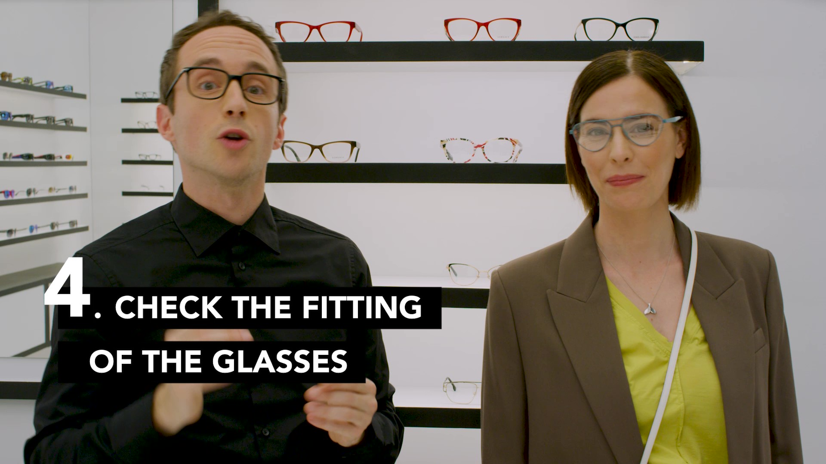
REGOLA 4
Controlla la vestibilità degli occhiali
Una volta che il cliente si trova di fronte a te con indosso l'occhiale, inizia una fase cruciale: verificare la vestibilità dell'occhiale.
Le tre cose più importanti da controllare sono:
Naselli
I naselli devono poggiare saldamente sul naso senza lasciare segni. Chiedere al cliente di regolare leggermente la montature e verificare la presenza di eventuali rientranze. Assicurati di mostrare loro che non ci sono rientranze: è un ottimo modo per coinvolgerli nel processo.
Aste
Le aste dovrebbero adattarsi comodamente alle orecchie senza ferirle. Assicurati che siano della lunghezza giusta, né troppo corte né troppo lunghe.
Adattamento e allineamento del ponte
La montatura deve adattarsi perfettamente senza scivolare e il ponte deve essere allineato orizzontalmente con il viso. Non dovrebbe essere né troppo stretto né troppo grande.

Slide 6
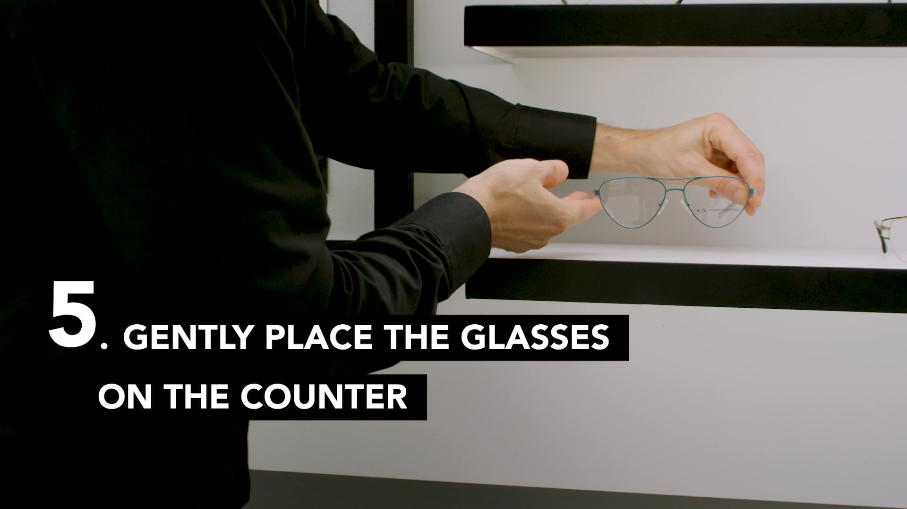
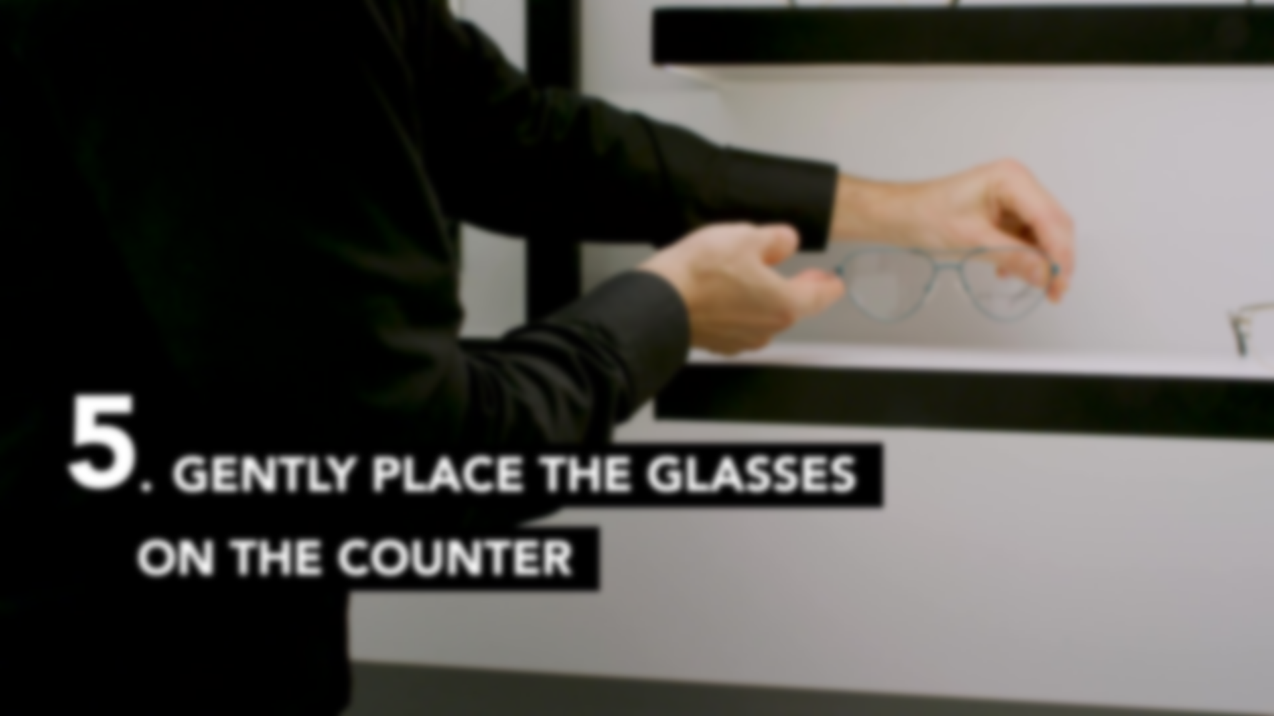
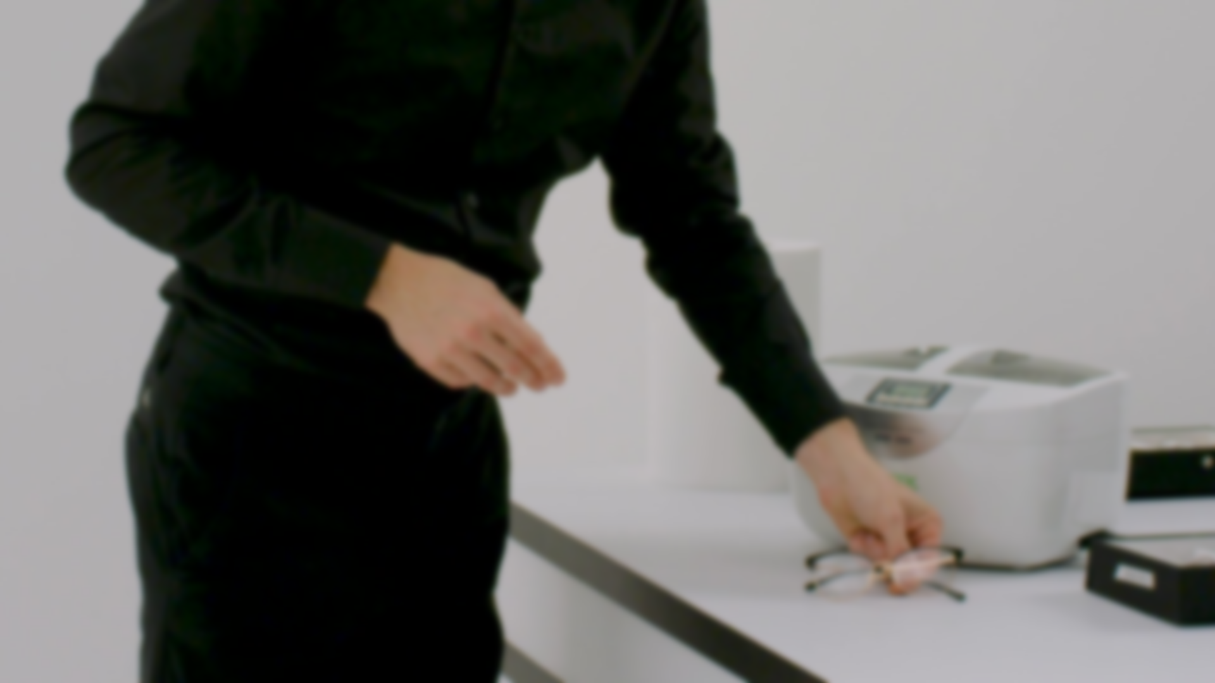

REGOLA 5
Appoggia delicatamente gli occhiali sul bancone
Quando il cliente toglie l'occhiale, incoraggialo sempre a posizionarlo delicatamente sul bancone, assistendolo se necessario. Questo aiuta a prevenire i graffi e mantiene l'integrità della montature.
Applicando costantemente queste regole semplici ma efficaci, scoprirai che la corretta gestione delle montature è un vantaggio significativo quando interagisci con i clienti.
REGOLA 6
Offrire al Cliente la Pulizia e la Manutenzione degli Occhiali
Offri sempre ai tuoi clienti e a chi li accompagna una manutenzione gratuita dei loro occhiali personali. Ciò potrebbe includere la pulizia a ultrasuoni per rimuovere sporco e detriti, la sostituzione dei naselli usurati o danneggiati se sono in cattive condizioni, il serraggio delle viti nelle cerniere e l'esecuzione delle regolazioni necessarie per garantire una vestibilità perfetta.

Slide 7
Superare le aspettative con la collezione
Quando un cliente viene a ritirare i suoi nuovi occhiali, hai un'altra opportunità per creare un'esperienza memorabile riconnettendoti con lui e dimostrando la tua esperienza, assicurandoti che si senta ben assistito anche dopo l'acquisto iniziale. Fai attenzione, ispeziona insieme gli occhiali e assicurati che tutto sia impeccabile: la prescrizione corretta, una vestibilità perfetta e nessun difetto.
Discutere di accessori per la cura e la pulizia
I clienti hanno spesso domande sulla pulizia, le regolazioni e la cura generale della montatura. Fornire queste informazioni e indicazioni al momento della collezione li aiuterà a mantenere i loro occhiali in ottime condizioni più a lungo.
Prenditi il tempo per dimostrare le corrette tecniche di pulizia e assistenza post-vendita. Questo non solo migliorerà la loro esperienza in negozio, ma li aiuterà anche a ottenere il massimo dalle loro nuove montature per molto tempo a venire.
Ricorda
Mostra al tuo cliente che la sua soddisfazione è importante tanto per te quanto lo è per lui. Cogli l'occasione per rassicurare il cliente sul suo acquisto, incoraggiandolo a provare gli occhiali e rendendo speciale il momento con queste azioni chiave:
Presenta gli occhiali come un gioiello: maneggiali con cura e mostrali con sicurezza.
Metti in risalto le qualità uniche della montatura: gli occhiali non riguardano solo la visione, ma anche lo stile. Sottolinea cosa rende speciale la montatura e come ne esalta le caratteristiche.
Ribadisci i vantaggi: Ricorda loro perché hanno scelto questa montatura e come si adatta alle loro esigenze e al loro stile di vita.
Mostra la custodia: presenta la custodia con la stessa attenzione ai dettagli, sottolineando come protegge e completa i loro nuovi occhiali.
Ricorda
Per superare le aspettative, la tua mission è garantire che i clienti lascino il tuo negozio con le conoscenze e la sicurezza necessarie per prendersi cura adeguatamente dei loro occhiali, insieme all'impressione duratura del tuo eccellente servizio.

Slide 8
© 2025 Gruppo EssilorLuxottica. Tutte le immagini e i testi in questo strumento sono protetti dalle leggi sul copyright e sono solo per uso interno. Non possono essere utilizzati o riprodotti in alcuna forma o modo senza la preventiva autorizzazione scritta di EssilorLuxottica Group o, nel caso di materiali di terze parti, del proprietario di tali contenuti.

